Slide 1
La Red Social Libre
Leoncio Ramos Carrasco

Slide 2
Índice
Red social actual VS La red social libre
Licencias
Tecnología empleada
Modo de distribución
Funcionalidad incorporada
Bibliografía

Slide 3
Red social actual VS La red social libre
Actual:
  Dirigida por una empresa privada.
  El contenido de los usuarios es propiedad de la empresa.
  La información mostrada al consumidor puede ser manipulada por la empresa.
  Mediante un contrato, la empresa obliga al consumidor a ceder sus datos, la cual se adjudica el derecho a la venta o intercambio con otras empresas.
  No existe una legislación especifica para este tipo de negocio

Slide 4
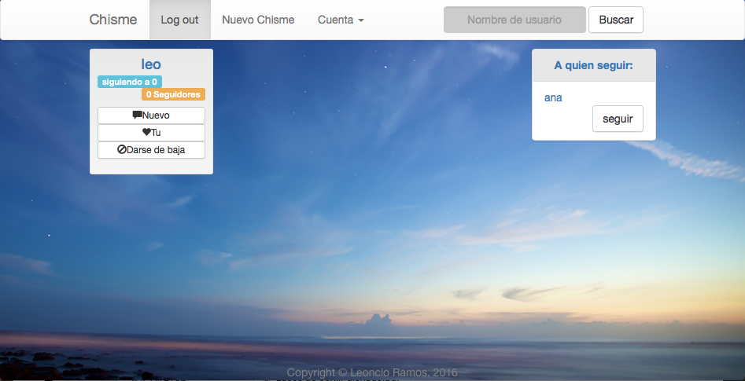
Red social actual VS La red social libre
La Red Social Libre:
  Pública, a disposición de cualquier ciudadano.
  El contenido de los usuarios es propiedad de los usuarios.
  La información mostrada al consumidor no puede ser manipulada por intereses económicos.
  No se exige ningún contrato al nuevo usuario.
  Fomenta la libertad de expresión

Slide 5
Licencias
Sigue la filosofía Copyleft -> Tomar mi código y continuar el desarrollo cumpliendo mis licencias (subido de manera pública a Github)
Esta sujeto a la licencia Apache 2.0 -> Estoy usando boostrap, por lo que estoy obligado (por usar dicha interfaz) aunque dicha licencia no es Copyleft

Slide 6
Tecnología Empleada
Desarrollada usando el framework Django el cual usa:
  Python
  MySQL
  HTML + CSS
Como extra:
  Boostrap

Slide 7
Modo de distribución
El método de distribución empleado para la red social es:
  Github
Es una cuenta gratuita:
  Cualquiera puede descargarla.
  Dandole los permisos necesarios puede colaborar en el proyecto:
    Facilita el desarrollo colaborativo.
https://github.com/leoraca/Social_libre

Slide 8
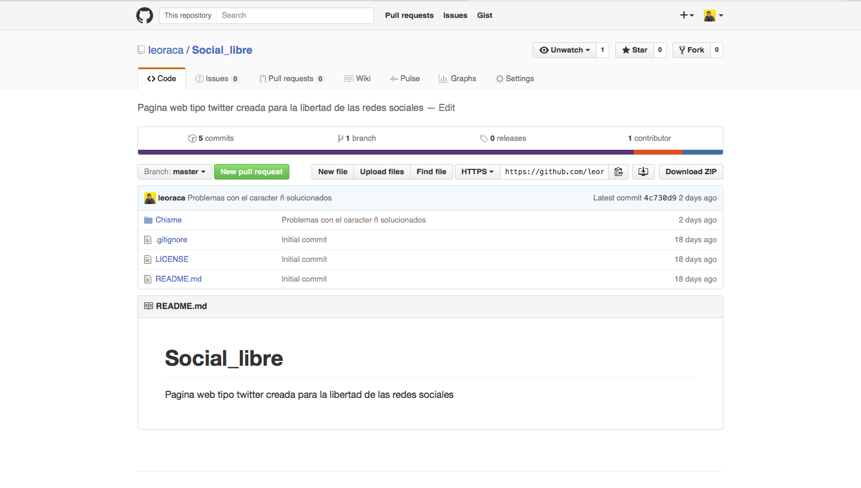
Modo de distribución
https://github.com/leoraca/Social_libre

Slide 9
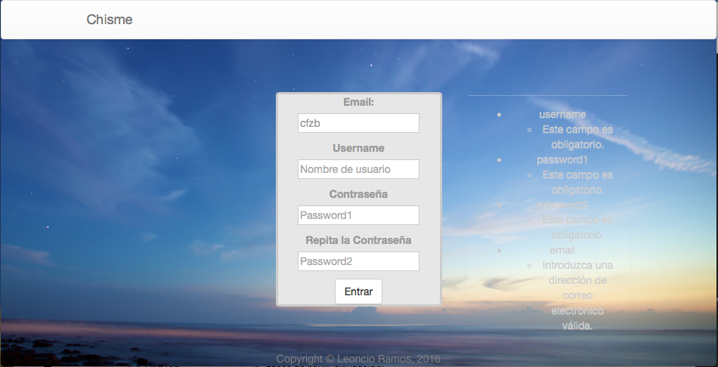
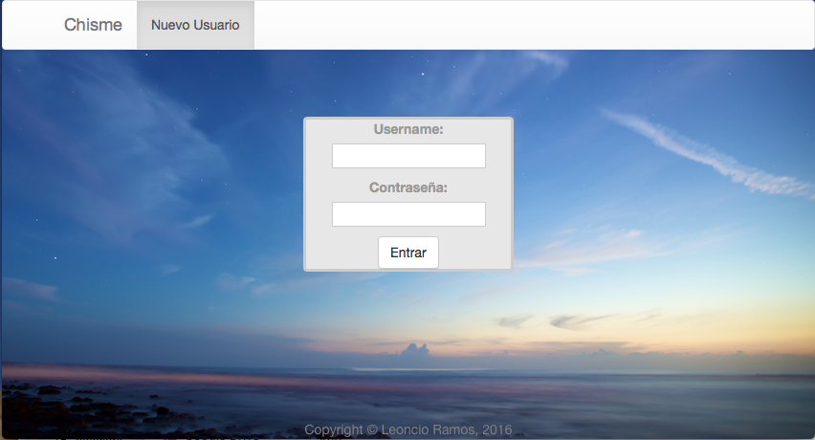
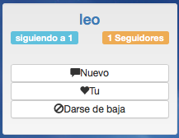
Funcionalidad incorporada
Gestión de los usuarios:
  Log in
  Log off
  Creación de un nuevo usuario
  Eliminación del usuario

Slide 10
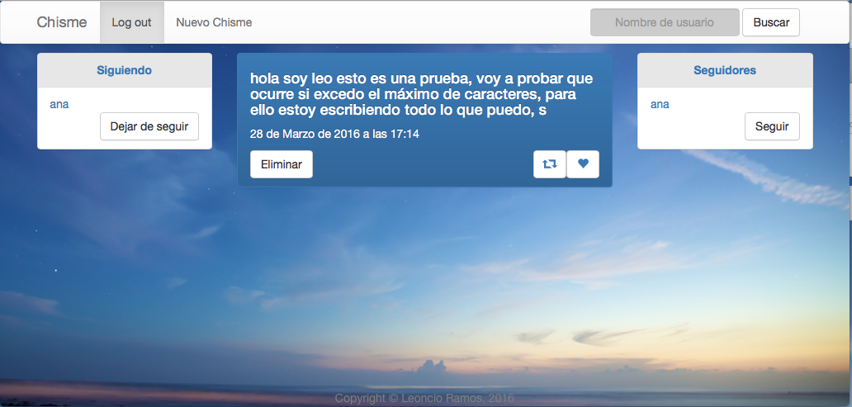
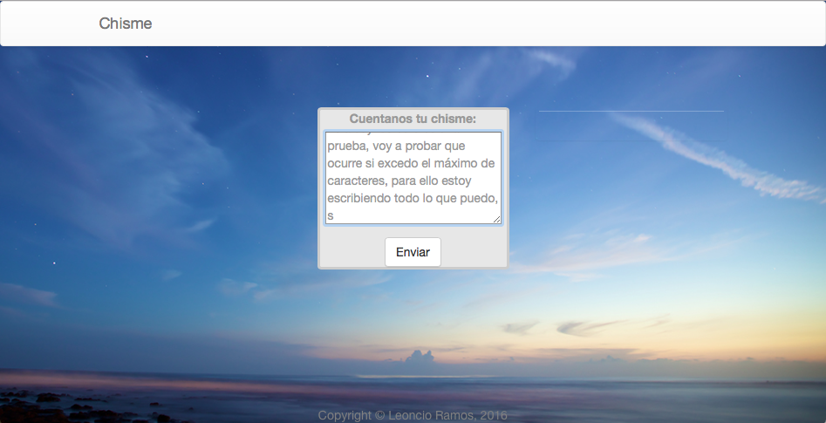
Funcionalidad incorporada
Manipulación de los mensajes:
  Nuevo mensaje.
  Eliminar mensaje.

Slide 11
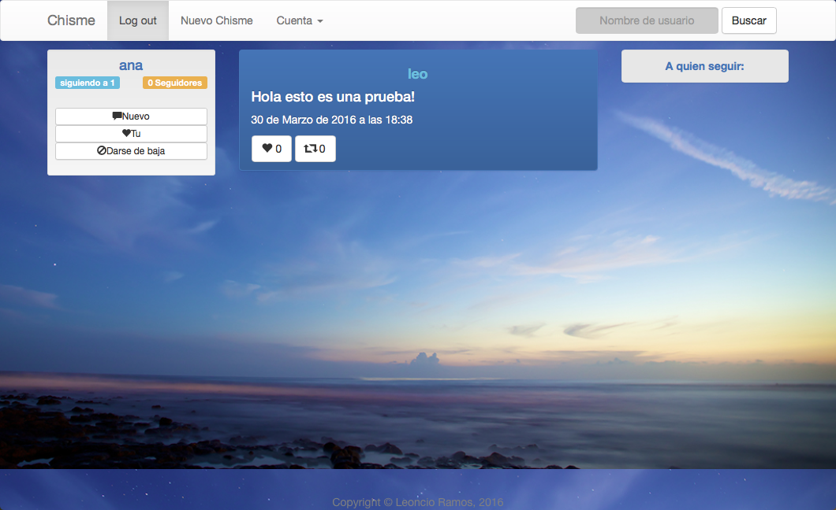
Funcionalidad incorporada
Interacción entre usuarios:
  Buscar un usuario
  Seguir un usuario
  Dejar de seguir
  Marcar favorito un mensaje de un usuario
  Eliminar marca Favorito
  Retweet de un mensaje
  Eliminar un retweet

Slide 12
Bibliografía
http://www.rivassanti.net/notas-sobre-Las-Redes-Sociales/Estadisticas-de-volumen-de-usuarios-Facebook-y-Redes-Sociales.php
http://elespectadordigital.com/modelo-de-negocio-de-facebook-burbuja-o-genialidad/
https://www.djangoproject.com
http://getbootstrap.com
http://www.maestrosdelweb.com/curso-django-instalacion-y-primera-aplicacion/
http://wikis.fdi.ucm.es/ELP/images/2/25/TripticoELP.pdf
https://github.com
https://github.com/leoraca/Social_libre
https://es.wikipedia.org/wiki/Apache_License

